Slide 1





FORMATION PROFESSEURS DES ÉCOLES
14/10/2026

Slide 2
Accueil & présentation
Les règles du rugby
A savoir
Terrain : Vivre l’activité rugby
Bilan
Convivialité : 3e mi-temps
1
2
3
4
5
6
Sommaire

Slide 3





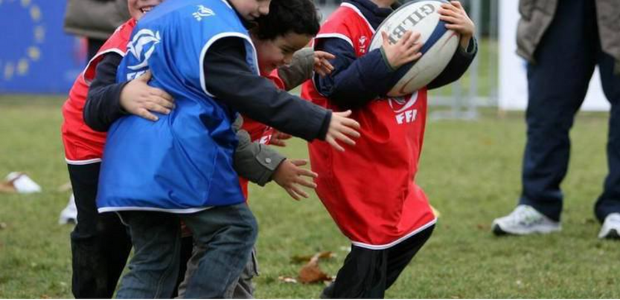
ÉCOL’OVALE : LE RUGBY À L’ÉCOLE
  Déclinaison d’une convention locale
  (CDR94 / DSDEN94 / USEP94) en 2026

Slide 4
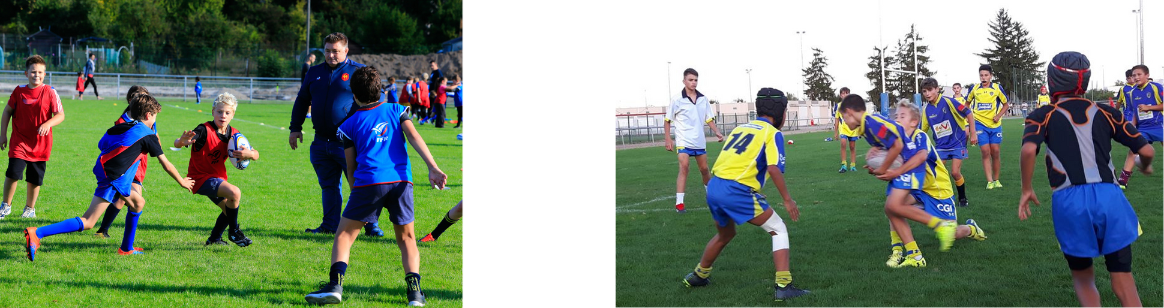
L’ACTIVITÉ RUGBY
Le rugby est un sport de combat collectif avec des règles favorisant le jeu d’évitement et de contact avec un ballon ovale pour marquer.

Slide 5
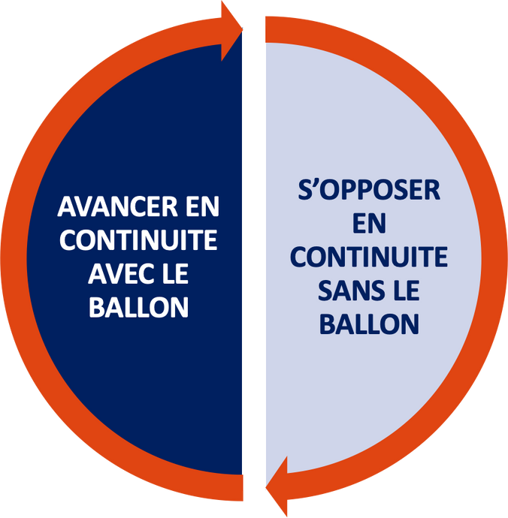
LES PRINCIPES FONDAMENTEAUX
MARQUER
INDIVIDUELLEMENT
INDIVIDUELLEMENT
ATTAQUER
DÉFENDRE
COLLECTIVEMENT
COLLECTIVEMENT
RÉCUPERER & MARQUER

Slide 6
LES 4 RÈGLES FONDAMENTALES
SÉCURITÉ- ÉQUITÉ
  ESSAI
  TRANSFORMATION
  PÉNALITÉ
  DROP
DROITS & DEVOIRS DU JOUEUR
LA MARQUE
NOYAUX CENTRAL
RÈGLEMENT
LE HORS-JEU
LE TENU
LORS DES LANCEMENTS & RELANCE DU JEU ET DANS LE MOUVEMENT GÉNÉRAL
  LE PLAQUEUR
  LE PLAQUER & LES AUTRES JOUEURS

Slide 7
IMPACT PÉDAGOGIQUE
Sur le plan moteur :
Enrichir les conduites motrices (courses, gestion du ballon, défense,…)
Sur le plan social :
Activité où tout le monde trouve sa place
Apport de valeurs fortes (relationnelles)
Sur le plan affectif :
Gérer ses émotions
Sur le plan perceptif :
Diversifier ses prises d’informations (visuelles, tactiles,…)

Slide 8
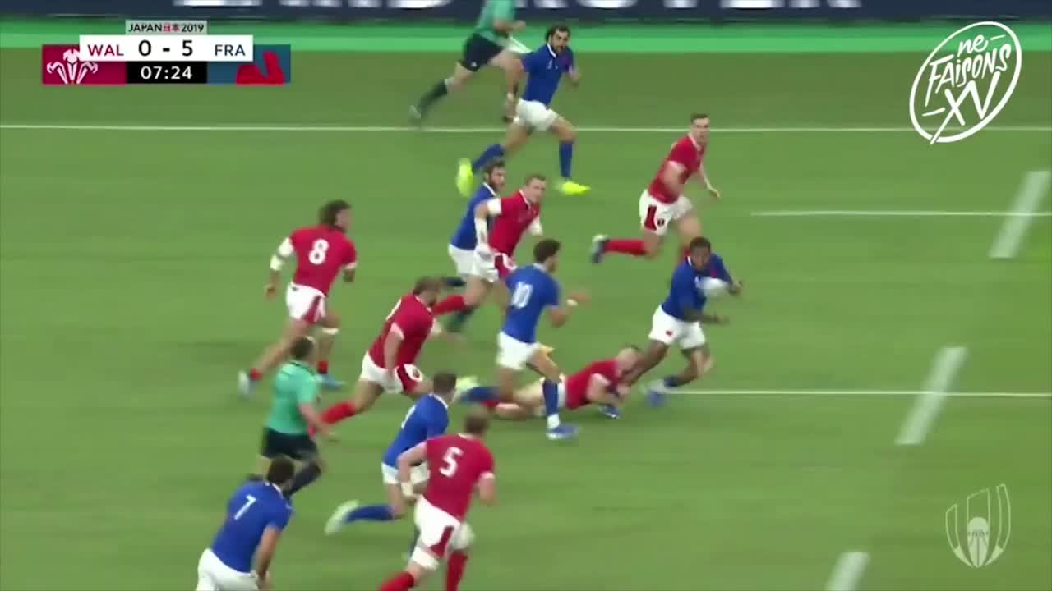
HAUT NIVEAU / DECOUVERTE

Slide 9



EN MILIEU SCOLAIRE
  Jeu sans contact
  Important volume de pratique
  Fort développement technique
  Favorise la continuité du jeu

Slide 10
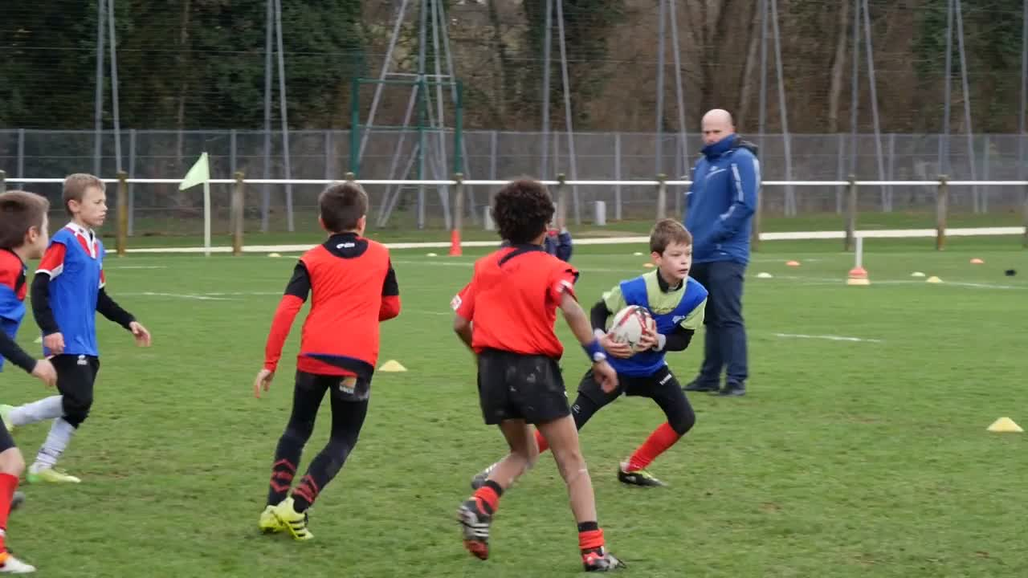
RUGBY À TOUCHER 2'

Slide 11
A SAVOIR

Slide 12
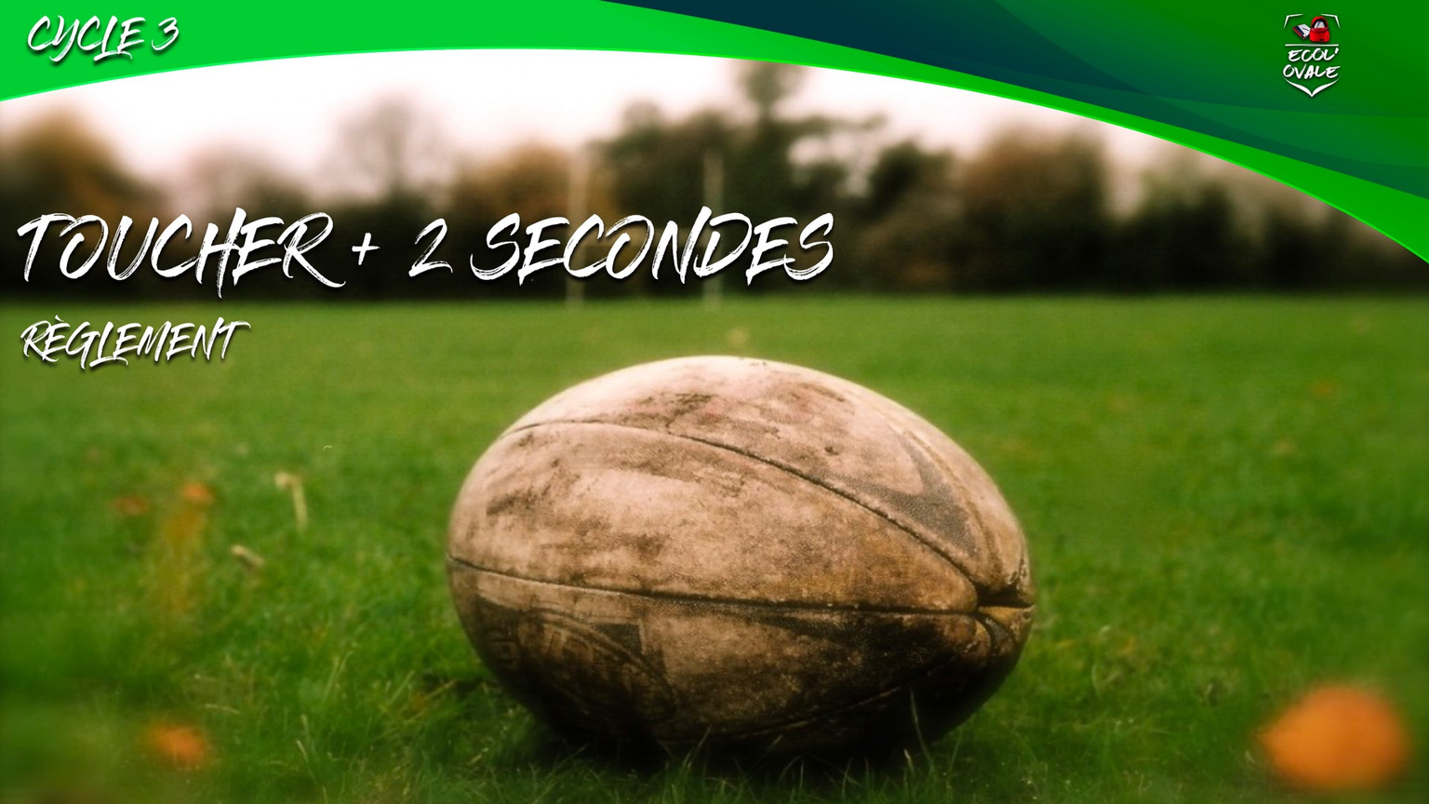
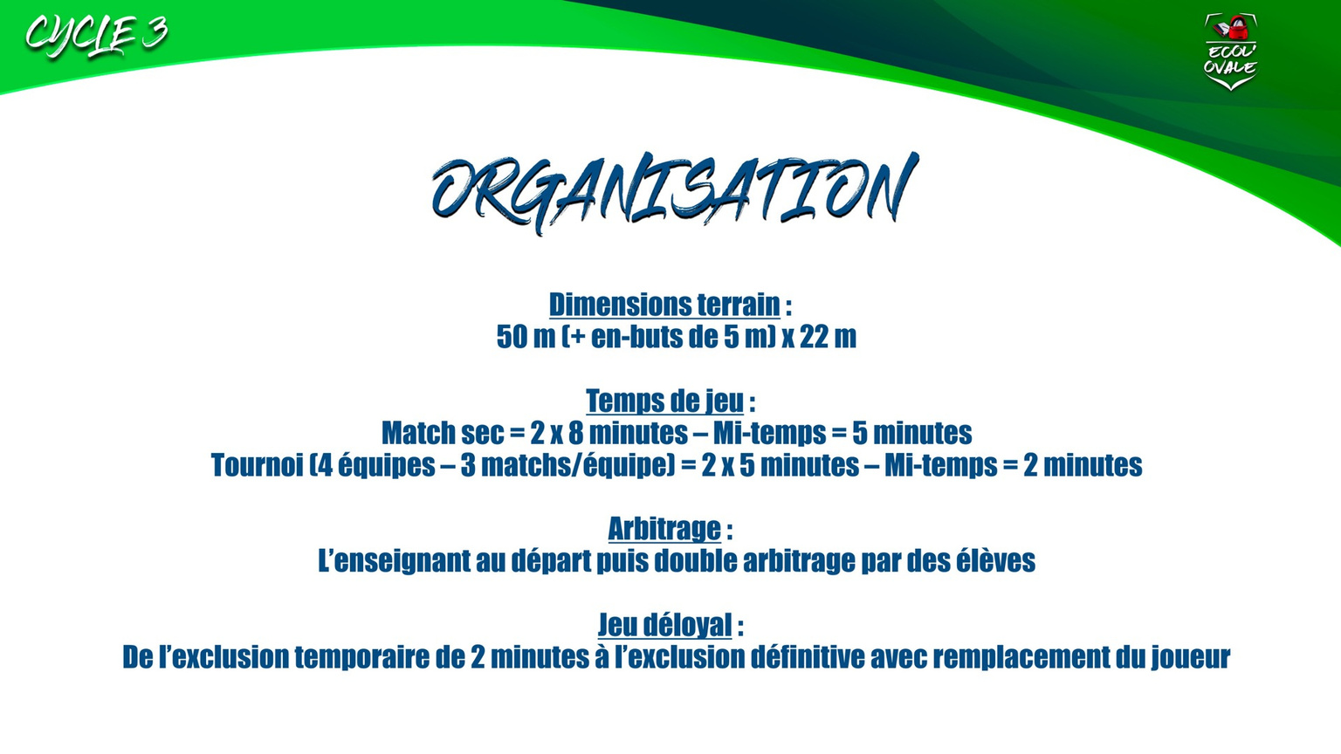

Slide 13

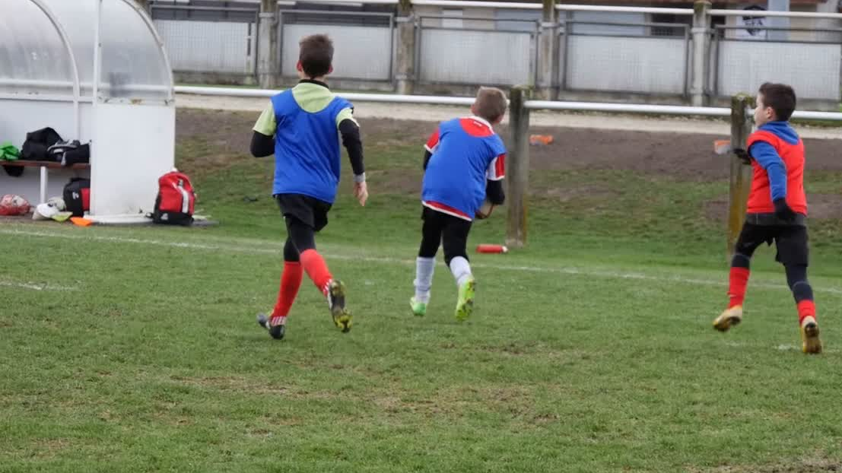

Slide 14
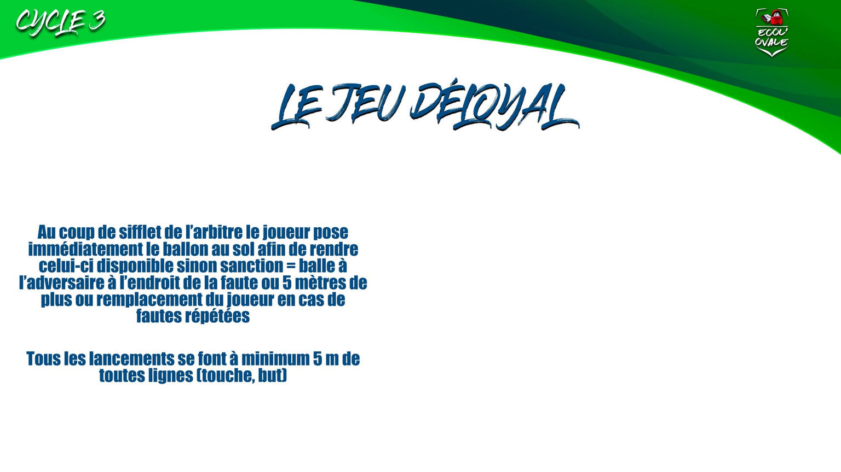
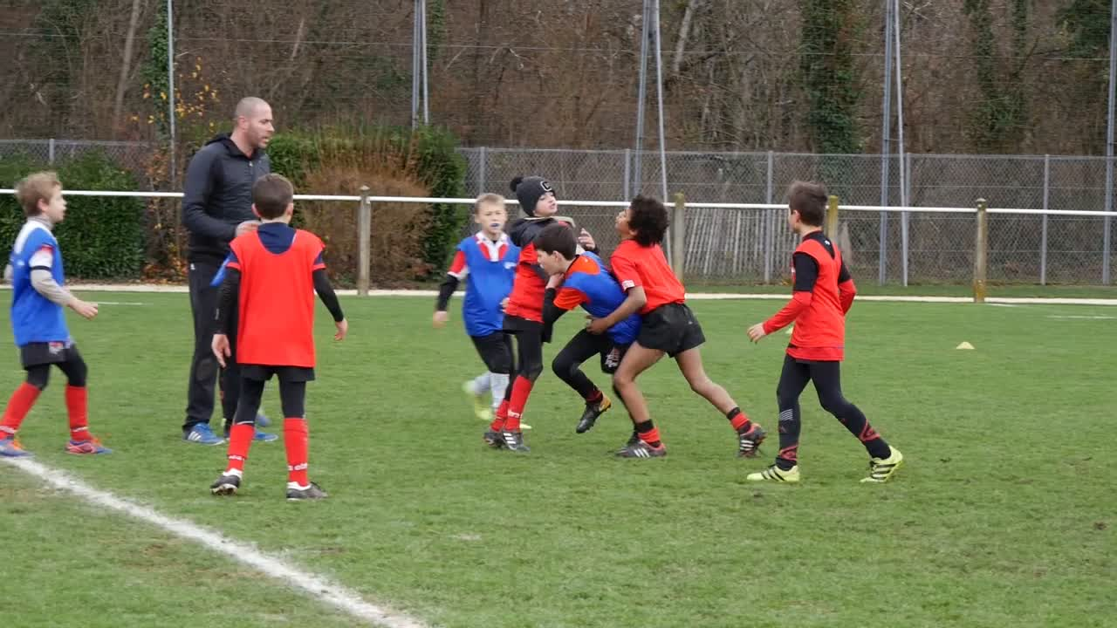
AU SIFFLET DE L’ARBITRE :
  POSE LE BALLON AU SOL
  L’ADVERSAIRE DOIT RÉCULER À 5 METRÈS

Slide 15
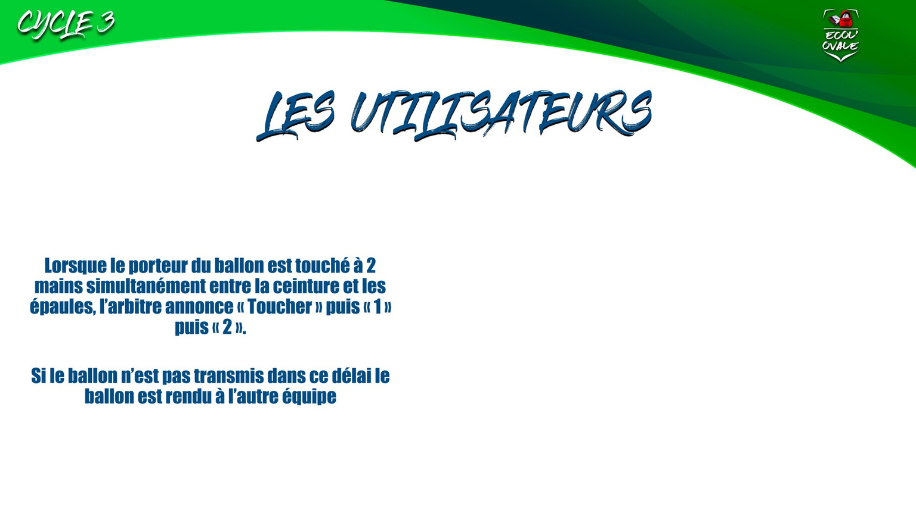
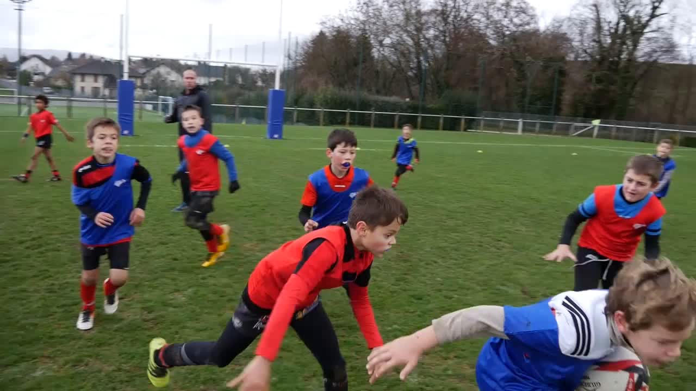
TOUCHER À 2 MAINS : A LA TAILLE OU ÉPAULES
  2 SECONDES POUR MARQUER OU PASSER LE BALLON - SANS OBLIGATION D’ARRÊT
  C’EST L’ARBITRE QUI COMPTE À VOIX HAUTE 1 PUIS 2
  LE BALLON EST RENDU À L’AUTRE ÉQUIPE SI : EN AVANT - LE PB À PAS TRANSMIS LE B...

Slide 16
DÉFENSEURS
RÉCUPER LE BALLON :
  BALLON AU SOL
  INTERCEPTION

Slide 17
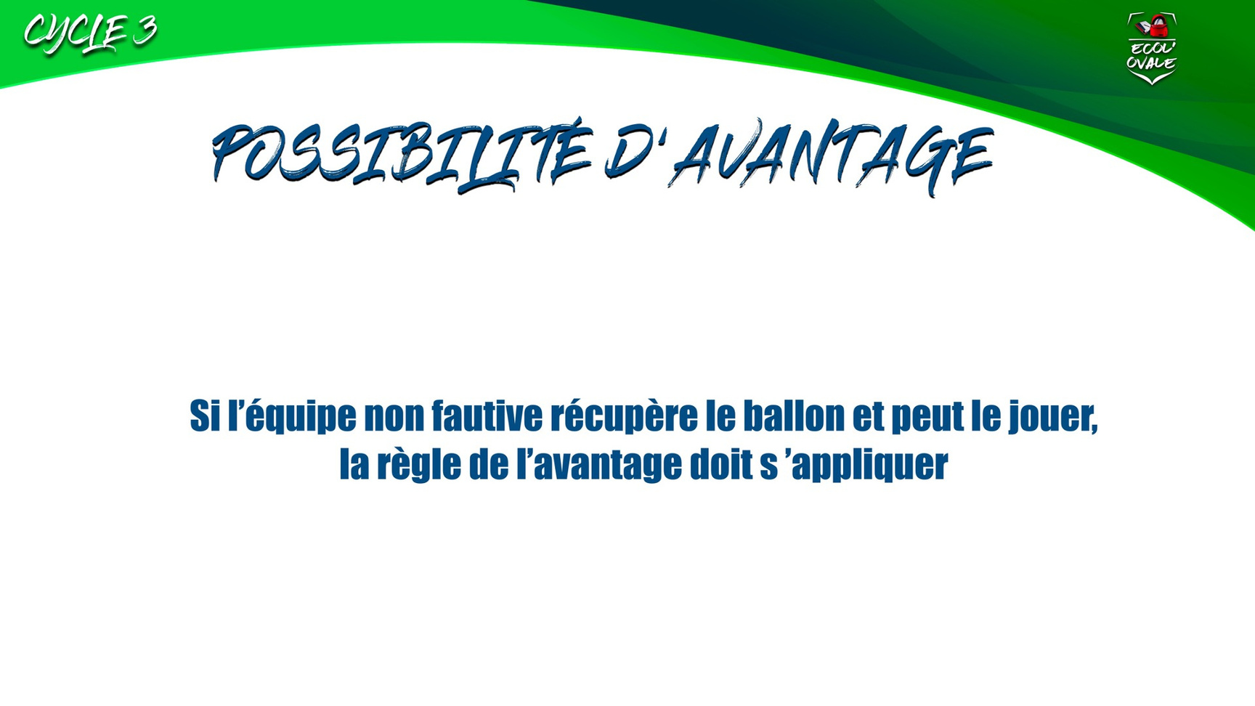

Slide 18
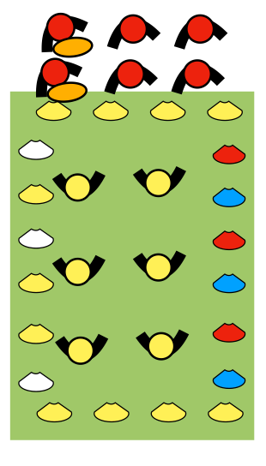
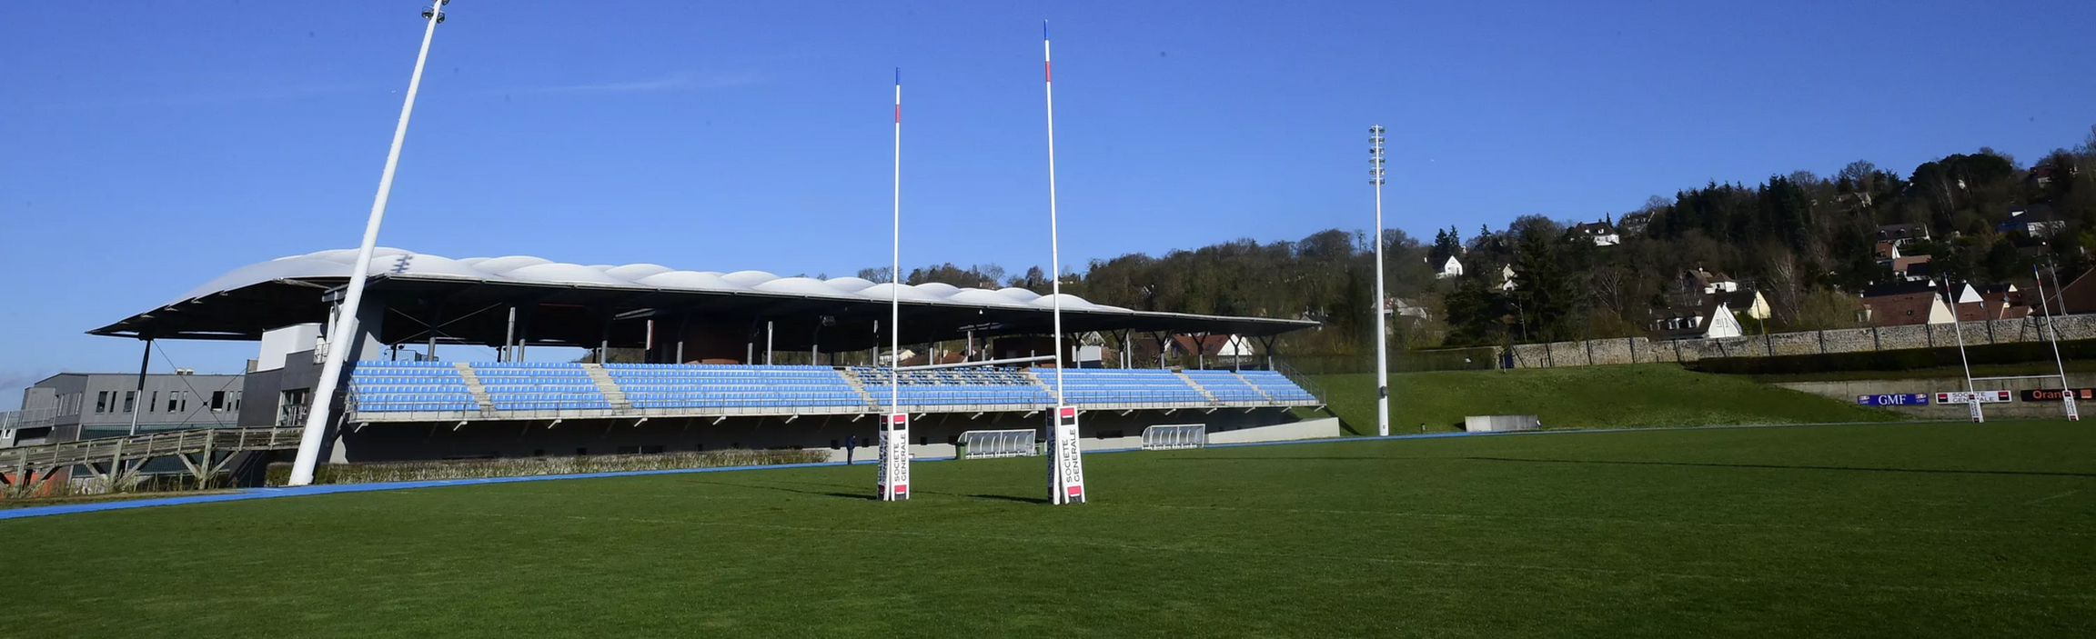
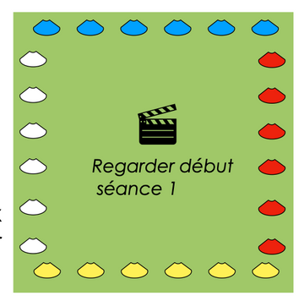
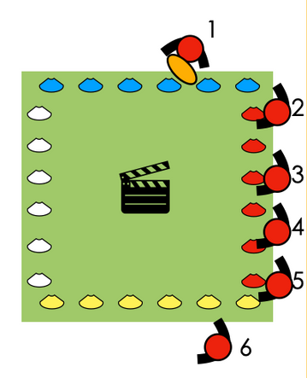
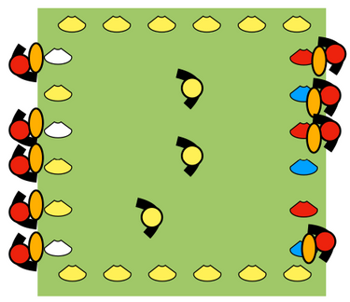
VIVRE LES SITUATIONS
Vivre 4 situations issus de la démarche pédagogique d’apprentissage Écol’Oval
CARRÉ MAGIQUE
BABY FOOT
CHAT & LA SOURIS
LA PASSE

Slide 19

BILAN

Slide 20
RESSOURCES
Réalisées par… | Lien :
Fédération Française de Rugby | https://formation.ffr.fr/index.php/article/livret-ecolovale-exemple-dune-intervention-en-ecole-primaire
Ligue IDF de rugby | https://api.ligueidf.ffr.fr/wp-content/uploads/2018/11/LIFR-LivretRugbydanslesEcoles.pdf
Acad. de Bordeaux | http://webetab.ac-bordeaux.fr/primaire
Enseignante 1° degré (CDM 2015) | http://carolarcenciel.blogueuse.fr/rugby-preparer-la-coupe-du-monde-en-classe
Prof. art plastique (CDM 2015) | http://e-cours-arts-plastiques.com/travail-interdisciplinaire-rugby-world-cup
Acad. de l’Isère / USEP | https://rugby-box.com/documents/RUGBY_Document_complet-2.pdf
Lumni (quiz) | https://www.lumni.fr/jeu/connais-tu-les-mots-du-rugby
USEP 94 | https://usep94.fr/ressources/telechargements/?dir=/RUGBY

Slide 21

FIN
MERCI
Jean-Maurice OULOUMA
Conseiller Technique de Clubs
Bassin N°12 Val De Marne
01 43 42 46 88 / 06 45 48 86 23
jm.oulouma@idfrugby.fr
Ligue Régionale Ile-de-France de Rugby
9 rue Omer Talon - 75011 Paris
01 43 42 51 51
ligueidf.ffr.fr

Slide 22
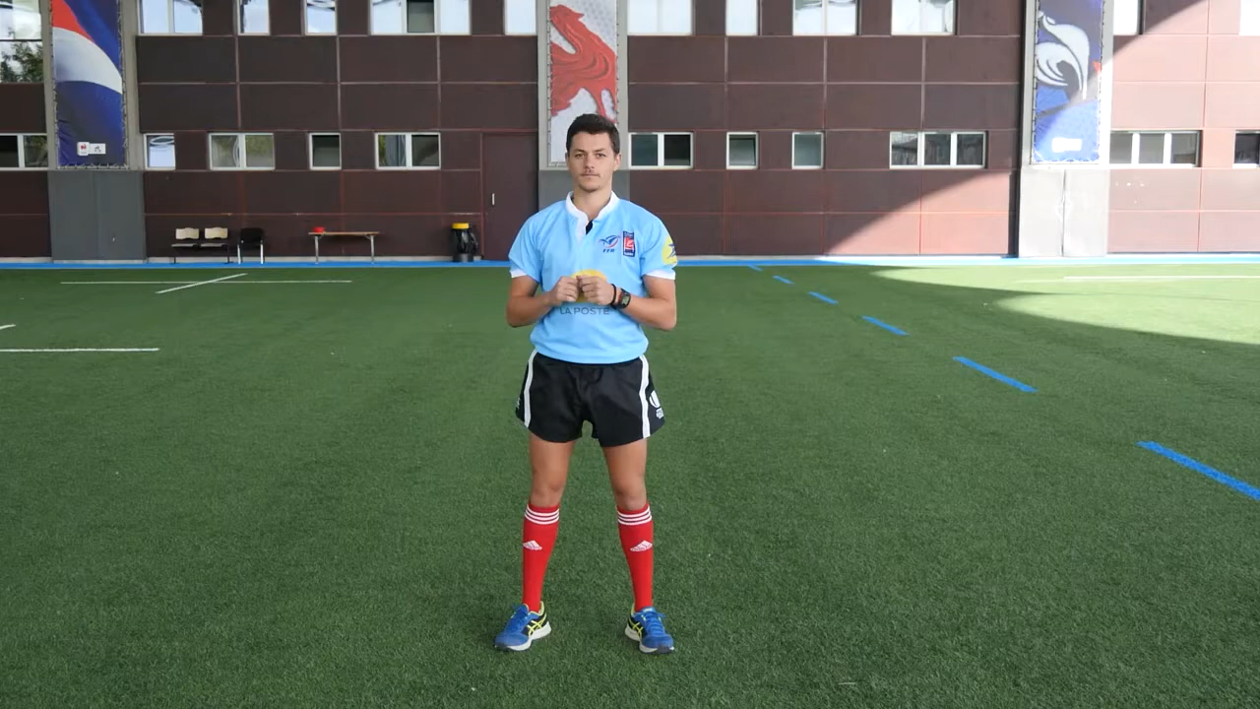
ANNEXES
COUP FRANC
Les épaules parallèles aux lignes de touche, le bras replié à angle droit vers l’équipe non fautive.

Slide 23
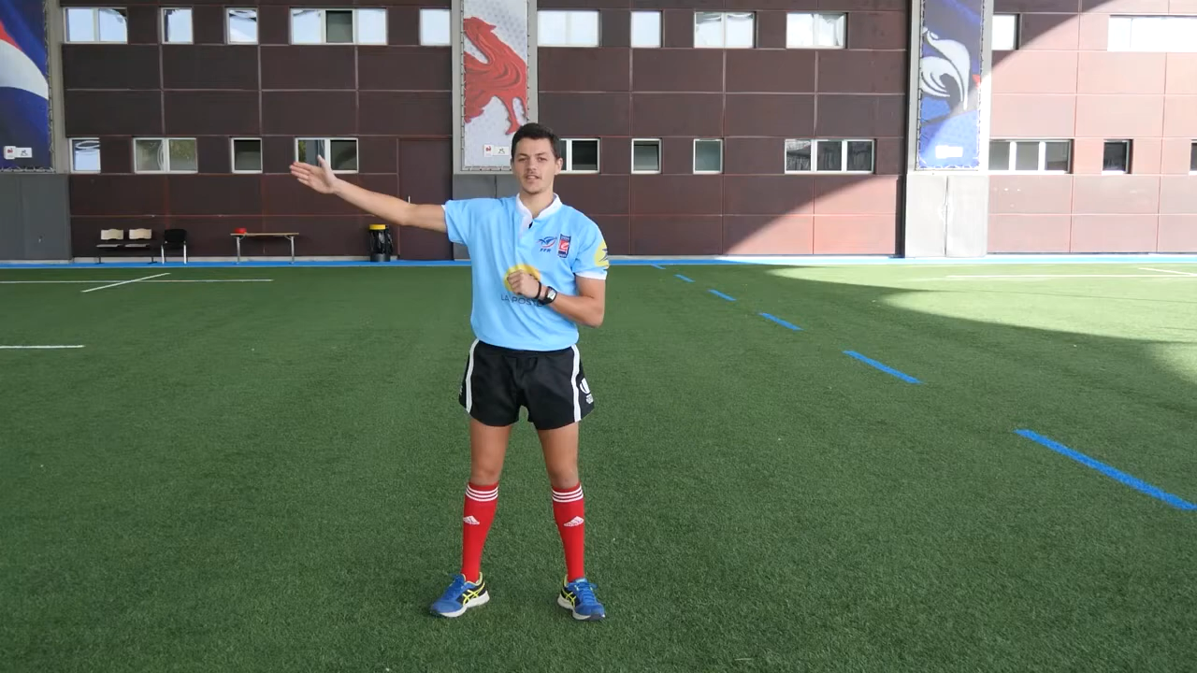
ANNEXES
AVANTAGE
Tendre le bras, main à hauteur de la taille vers l’équipe non fautive pendant environ 5 secondes
Et annoncer « AVANTAGE » pour l’équipe qui en bénéficie.
L’avantage se termine si une autre faute est commise par la suite (attaquants ou défenseurs) ou si l’équipe qui en bénéficie perd du terrain.

Slide 24
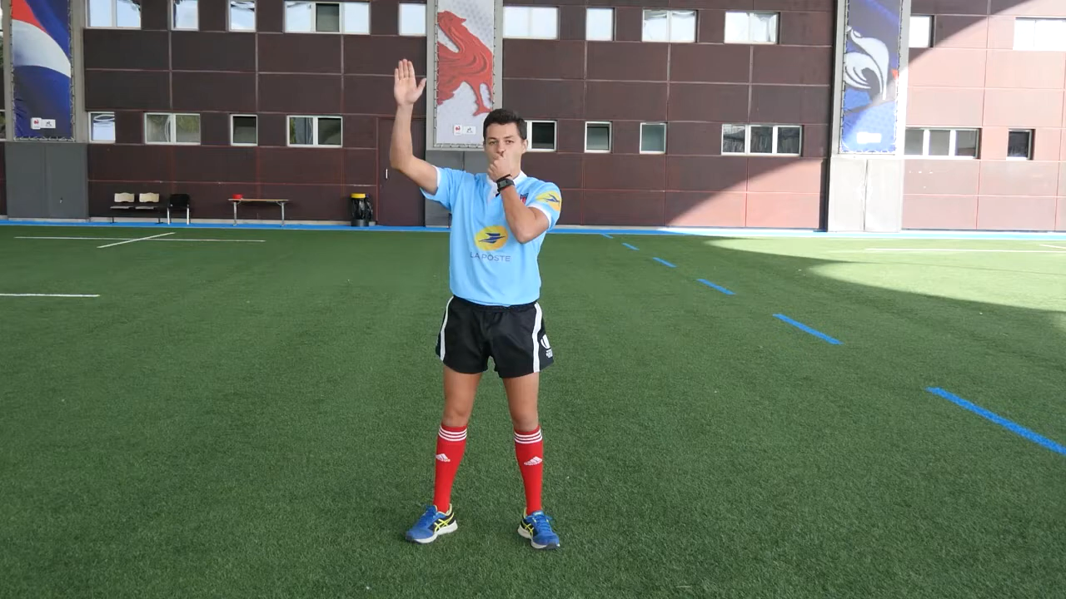
ANNEXES
PÉNALITÉ
Les épaules parallèles aux lignes de touche, le bras vers le haut pointant vers l’équipe non fautive.

Slide 25
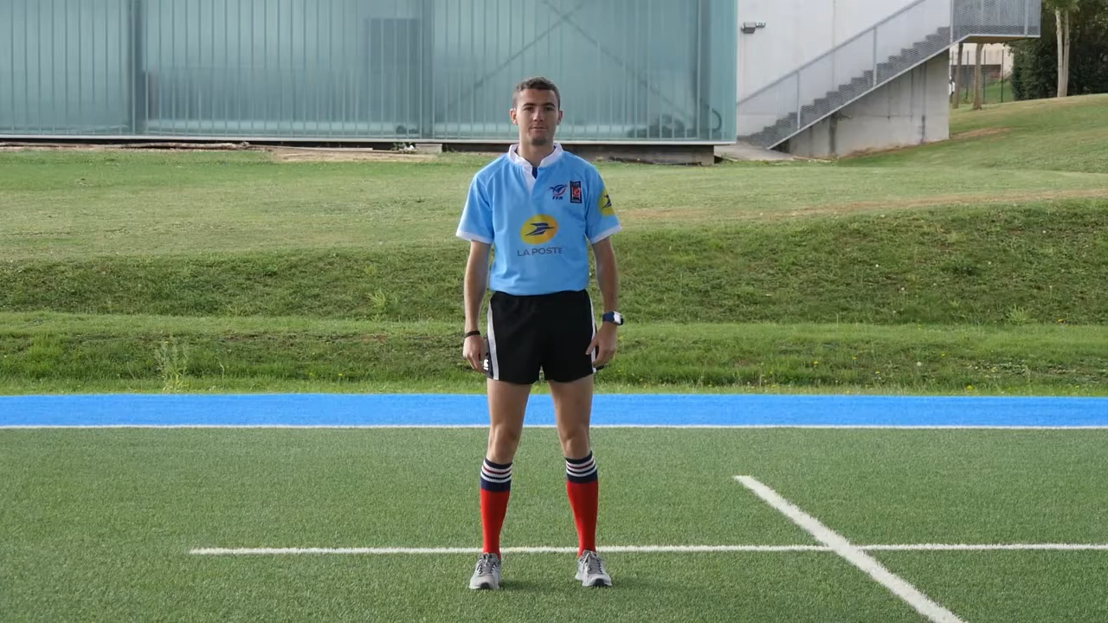
ANNEXES
HORS-JEU
Les épaules parallèles à la ligne de touche.
Bras tendu, doigts pointés vers le bas, la main faisant un cercle
Pour règle du hors-jeu : cf document support cycle

Slide 26
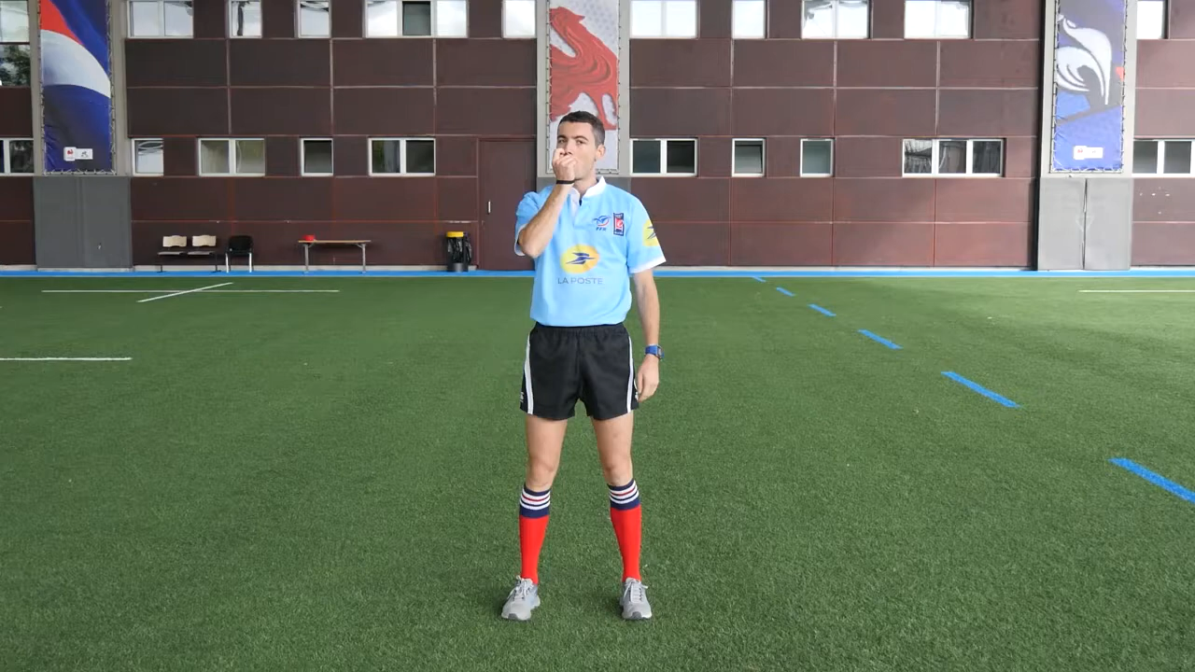
ANNEXES
PASSE EN AVANT
Les mains font le geste de passer le ballon devant

Slide 27
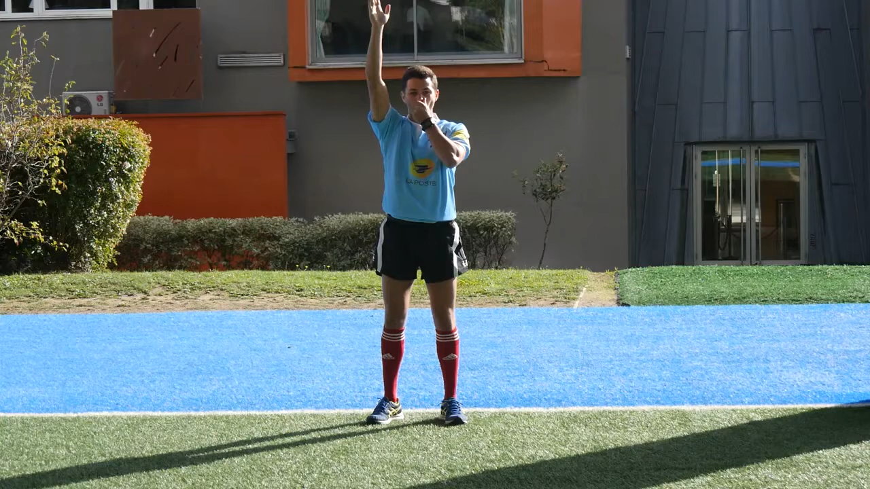
ANNEXES
ESSAI
L’arbitre dos à la ligne de ballon mort.
Les épaules parallèles à la ligne de but.
Bras levé à la verticale.
Et annonce « ESSAI »

Slide 28
LE RUGBY À L’ÉCOLE
03/12/2025

Slide 29
ANNEXES
Module d’apprentissage Cycle 3
    Science :
    Connaissance du corps (les os, les muscles, les articulations...)
    Centre de gravité (poussée / résistance)
    Les leviers, poids contrepoids / plaquage.
    La diététique
    Technologie (évolution du matériel de rugby : ballon, maillots, etc..)
    Arts visuels :
    Création d'une affiche pour la rencontre
    Créer un trophée à la manière du sculpteur J.P. Rives (ici)
    Avec un fil d’étain par exemple
    Les emblèmes (à créer)
    Initiation à la vidéo : filmer une séquence de jeu.
    TICE :
    Chercher, se documenter à l'aide d'un support multimédia.
    Rédaction des règles, communication des règles
    Communiquer en choisissant le support le mieux adapté (clé USB, messagerie, création vidéo, etc…)
    Langue vivante
    Spécificité culturelle des pays anglo-saxons : la culture anglaise (la ville de Rugby, William Webb Ellis…), écossaise (les chants de MurreyField, l’histoire du chardon écossais), irlandaise (La réunion des deux Irlandes), sud-africaine (la CDM 1995), américaine (Perry Baker, la star du Rugby à 7 et les JO), néo-zélandaise (les all Blacks / le haka), australienne (le Wallaby), etc..
    Espagnol (rugby à 7 féminin, rugby argentin (les Pumas)
    Géographie :
    Repérer les équipes du top 14 sur une carte de France, repérer les pays participants à la coupe du monde, sur un planisphère.
    Créer une carte légendée. fiche pays / continent (recherche documentaire, utilisation de documents géographiques.
    Histoire :
    Rechercher l'origine du rugby (et autres sports) et l'incidence des pays anglo-saxons sur le sport. (à mettre en lien avec les compétences développées en TICE...)
    Lire et compléter une frise chronologique.
    Mathématiques :
    Géométrie : parallèles et perpendiculaires, figures planes, agrandissement et réduction de figure.
    Mesures : longueurs, aires et périmètres, mesure du temps.
    Proportionnalité (échelles des terrains pour les règles).
    Créations de problèmes à partir de la règle nombre de joueurs, largeur du terrain, décompte des points.
    Création des tableaux pour l'organisation de la rencontre (score, matchs, etc.)

Slide 30
ANNEXES
Module d’apprentissage cycle 2 :
  Géographie du rugby en France, en Europe et dans le monde :
    Découvrir des espaces de plus en plus lointains, travail sur globe et carte. Le rugby de haut niveau est présent sur tous les continents !
    Lire une carte et situer une ville sur cette même carte, en s’aidant par exemple des clubs des championnats de France professionnels/ TOP14+ProD2+National)
    Expansion du Commonwealth (Am. Du Nord, Australie, NZ, etc..)
    Suivre le circuit du HSBC 7’S (Sevens Series) /carte/
  Mathématiques
ACTIVITES PROPOSEES | OBJECTIFS VISES
Connaître le résultat d'un jeu . | Désignations orales et écrites des nombres entiers naturels.
Connaître le résultat d'un jeu. | Ordonner les nombres entiers naturels.
Déterminer l'équipe gagnante d'un jeu. | Calcul réfléchi.
Aménager l'espace : aider à la mise en place d'un atelier. | Utiliser le maître ruban. Les lignes et marquages existants
Gérer le temps d'un atelier. | Utiliser un sablier ou un chronomètre pour comparer ou déterminer des durée.
Séances en classe en amont ou en aval sur l'aménagement du terrain. | Utilisation d'un lexique approprié (carré, rectangle, coté, sommet...)
  Histoire du rugby :
    Le temps : initiation simple de la lecture documentaire (photos et cartes de différentes époques).
    Les sports à l’origine du rugby ont traversé les âges, de l’antiquité à nos jours. Possibilité de travailler sur une frise chronologique.

Slide 31
LES NIVEAUX DE JEU
03/12/2025

Slide 32
ANNEXES
Les différents niveaux de jeu :
NIVEAU 1 | NIVEAU 1
COMPORTEMENTS OBSERVES | Plaisir du jeu – Rires – Débauche physique – Grappe – Crainte, peur du contact – Joueur satellite
OBJECTIF | ● Avancer et marquer individuellement ou collectivement ● Empêcher d’avancer individuellement ou collectivement ● S’investir dans le combat collectif (jouer à lutter). Jouer dans la grappe ● Résoudre les problèmes affectifs et relationnels
REGLES | Droits et devoirs des joueurs La marque
SITUATION D’APPRENTISSAGE | Jeux de lutte, manipulation de la balle , 1 contre 1, parcours de motricité,……
NIVEAU 2 | NIVEAU 2
COMPORTEMENTS OBSERVES | Acceptation du contact adversaire/sol par tous. La coopération se manifeste par le jeu en relais en avançant, l’aide dans l’attroupement qui devient regroupement, le soutien, le souci de libérer le ballon.
OBJECTIF | ● Prendre en compte l’adversaire et le partenaire proche ● Jouer avec l’autre ● Percevoir les adversaires, les partenaires, les espaces libres et la zone de marque
REGLES | Le tenu, le jeu au sol, le hors jeu Le hors jeu sur un regroupement
SITUATION D’APPRENTISSAGE | Jeu de lutte avec une alternance des zones de terrain (larges ou étroites), 1+1 contre 1+1,…….

Slide 33
ANNEXES
Organisation d’un cycle rugby clef en main :
CYCLE RUGBY | Séance 1 | Séance 2 | Séance 3 | Séance 4 | Séance 5 | Séance 6 | Séance 7 | Séance 8
POINT REGLEMENT / SECURITE | RAPPEL DES REGLES FONDAMENTALES (DROITS ET DEVOIRS / MARQUES / HORS JEU / LE PLAQUAGE) | RAPPEL DES REGLES FONDAMENTALES (DROITS ET DEVOIRS / MARQUES / HORS JEU / LE PLAQUAGE) | RAPPEL DES REGLES FONDAMENTALES (DROITS ET DEVOIRS / MARQUES / HORS JEU / LE PLAQUAGE) | RAPPEL DES REGLES FONDAMENTALES (DROITS ET DEVOIRS / MARQUES / HORS JEU / LE PLAQUAGE) | RAPPEL DES REGLES FONDAMENTALES (DROITS ET DEVOIRS / MARQUES / HORS JEU / LE PLAQUAGE) | RAPPEL DES REGLES FONDAMENTALES (DROITS ET DEVOIRS / MARQUES / HORS JEU / LE PLAQUAGE) | RAPPEL DES REGLES FONDAMENTALES (DROITS ET DEVOIRS / MARQUES / HORS JEU / LE PLAQUAGE) | RAPPEL DES REGLES FONDAMENTALES (DROITS ET DEVOIRS / MARQUES / HORS JEU / LE PLAQUAGE)
ECHAUFFEMENT | CARRE MAGIQUE : GESTES FONDAMENTAUX (avancer/ passer / plaquer / marquer) + Gestes + Gammes (se déplacer avec et sans ballon / passer et recevoir le ballon / poser et ramasser le ballon au sol, passer au sol avec et sans ballon) | CARRE MAGIQUE : GESTES FONDAMENTAUX (avancer/ passer / plaquer / marquer) + Gestes + Gammes (se déplacer avec et sans ballon / passer et recevoir le ballon / poser et ramasser le ballon au sol, passer au sol avec et sans ballon) | CARRE MAGIQUE : GESTES FONDAMENTAUX (avancer/ passer / plaquer / marquer) + Gestes + Gammes (se déplacer avec et sans ballon / passer et recevoir le ballon / poser et ramasser le ballon au sol, passer au sol avec et sans ballon) | CARRE MAGIQUE : GESTES FONDAMENTAUX (avancer/ passer / plaquer / marquer) + Gestes + Gammes (se déplacer avec et sans ballon / passer et recevoir le ballon / poser et ramasser le ballon au sol, passer au sol avec et sans ballon) | CARRE MAGIQUE : GESTES FONDAMENTAUX (avancer/ passer / plaquer / marquer) + Gestes + Gammes (se déplacer avec et sans ballon / passer et recevoir le ballon / poser et ramasser le ballon au sol, passer au sol avec et sans ballon) | CARRE MAGIQUE : GESTES FONDAMENTAUX (avancer/ passer / plaquer / marquer) + Gestes + Gammes (se déplacer avec et sans ballon / passer et recevoir le ballon / poser et ramasser le ballon au sol, passer au sol avec et sans ballon) | CARRE MAGIQUE : GESTES FONDAMENTAUX (avancer/ passer / plaquer / marquer) + Gestes + Gammes (se déplacer avec et sans ballon / passer et recevoir le ballon / poser et ramasser le ballon au sol, passer au sol avec et sans ballon) | CARRE MAGIQUE : GESTES FONDAMENTAUX (avancer/ passer / plaquer / marquer) + Gestes + Gammes (se déplacer avec et sans ballon / passer et recevoir le ballon / poser et ramasser le ballon au sol, passer au sol avec et sans ballon)
ATELIER | 1 VS 1 – 2 VS 1 – 2 VS 2 -3 VS 2 – 3 VS 3 en marchant | 1 VS 1 – 2 VS 1 – 2 VS 2 -3 VS 2 – 3 VS 3 en marchant | 1 VS 1 – 2 VS 1 – 2 VS 2 -3 VS 2 – 3 VS 3 en marchant | 1 VS 1 – 2 VS 1 – 2 VS 2 -3 VS 2 – 3 VS 3 en courant | 1 VS 1 – 2 VS 1 – 2 VS 2 -3 VS 2 – 3 VS 3 en courant | 1 VS 1 – 2 VS 1 – 2 VS 2 -3 VS 2 – 3 VS 3 en courant | OPPOSITIONS EFFECTIFS TOTAL 7 VS 7 | OPPOSITIONS EFFECTIFS TOTAL 7 VS 7
COLLECTIF TOTAL | JEUX PRE-COLLECTIF RUGBY | JEUX PRE-COLLECTIF RUGBY | JEUX PRE-COLLECTIF RUGBY | OPPOSITIONS EFFECTIFS REDUITS 5 VS 5 | OPPOSITIONS EFFECTIFS REDUITS 5 VS 5 | OPPOSITIONS EFFECTIFS REDUITS 5 VS 5 | OPPOSITIONS EFFECTIFS TOTAL 7 VS 7 | OPPOSITIONS EFFECTIFS TOTAL 7 VS 7
RETOUR AU CALME | Bilan/Questionnement séance (gestes travaillés, ressenti…) | Bilan/Questionnement séance (gestes travaillés, ressenti…) | Bilan/Questionnement séance (gestes travaillés, ressenti…) | Bilan/Questionnement séance (gestes travaillés, ressenti…) | Bilan/Questionnement séance (gestes travaillés, ressenti…) | Bilan/Questionnement séance (gestes travaillés, ressenti…) | Bilan/Questionnement séance (gestes travaillés, ressenti…) | Bilan/Questionnement séance (gestes travaillés, ressenti…)

Slide 34
ANNEXES
Etapes d’apprentissages
 | Étape 1 « J’avance et je lutte » | Étape 2 « je joue en relais et je m’oppose » | Étape 3 « je joue où c’est facile et je m’oppose en équipe »
Objectifs commun | Prendre du plaisir Réguler son engagement dans le jeu Respecter l’adversaire, ses partenaires, l’arbitre et les règles | Prendre du plaisir Réguler son engagement dans le jeu Respecter l’adversaire, ses partenaires, l’arbitre et les règles | Prendre du plaisir Réguler son engagement dans le jeu Respecter l’adversaire, ses partenaires, l’arbitre et les règles
Objectifs prioritaires | Accepter le contact avec l’adversaire et le sol Avancer Empêcher d’avancer | Avancer en utilisant les partenaires proches (relais) S’opposer seul et collectivement avec son partenaires proches S’organiser individuellement pour conserver | Avancer en utilisant les partenaires proches (relais) et éloignés S’opposer collectivement avec ses partenaires pour fermer les espaces libres Franchir la ligne d’avantage
Comportements attendus | Le porteur de balle avance vers la zone de marque adverse Le porteur de balle évolue ballon tenu à 2 mains Les joueurs poursuivent leur actions après une chute ou un contact Les partenaires du porteur de balle suivent le mouvement du ballon | Le porteur de balle passe le ballon, avant d’être bloqué, à un partenaire qui avance Le porteur de balle lutte au contact de l’adversaire et conservent le ballon Les opposants ceinturent le porteur de balle adverse pour l’amener au sol | Les utilisateurs avancent en alternant jeu déployé et pénétrant en fonction du rapport de force Les joueurs communiquent, se démarquent, se repèrent, jouent et font jouer dans les espaces libres Les joueurs sont capables de faire une passe courte à l’arrêt et en mouvement
Acquisition des Règles fondamentales | La marque, Les droits et devoirs du joueur: La sécurité La relation avec l’arbitre | Le hors jeu | Le tenu

Slide 35
ANNEXES
Caractéristiques de l’élève :
CP-CE1-CE2 | CP-CE1-CE2 | CP-CE1-CE2
MOTEUR | Age de bougeotte et du jeu | Développement moteur: ● Psychomotricité ● Jeux de lutte ● Jeux
COGNITIF | Ecoute et concentration limitée Réflexion difficile | Varier les jeux Consignes simples + critères de réussite précis Questionner pour éveiller
AFFECTIF et RELATIONNEL | Egocentrisme Champ visuel restreint Règles facilement oubliées | Jouer à lutter loyalement Rigueur sur 1 ou 2 consignes et sur les règles (règles de vie et de jeu)

